Slide 1
Adaptaciones en tiempos de pandemia: Pilotaje cualitativo de preguntas
Área Desarrollo de Pruebas
Francisco Silva

Slide 2
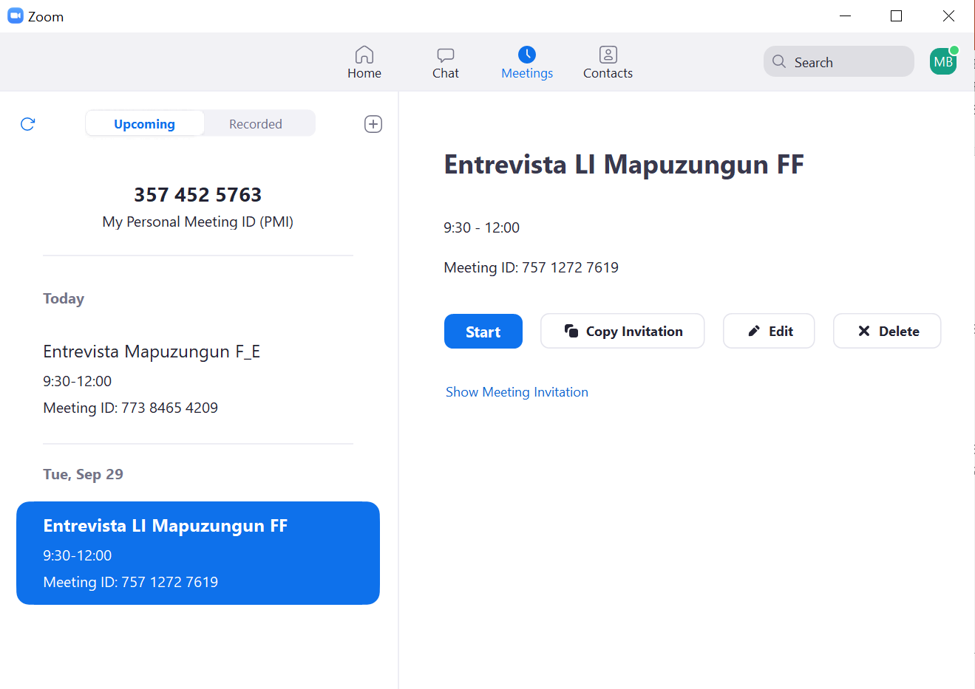
Problema que debió ser abordado
El pilotaje de preguntas mediante estudio cualitativo, para validación de instrumentos para docentes de población pequeña, se ha llevado a cabo desde el año 2017 mediante extensas entrevistas cognitivas realizadas en las dependencias de MIDE UC.
Este año, 2020, fue preciso adaptar el procedimiento para hacerlo en forma remota.

Slide 3
Solución implementada
Se están realizando las entrevistas por videollamada, vía Zoom, compartiendo las preguntas por pantalla. Se hicieron las siguientes adecuaciones al procedimiento:
Reducción del cuadernillo: de cuadernillos de 20 preguntas, se transitó a cuadernillos de 10 preguntas. Esto, con el fin de hacer las entrevistas más breves y abordables (pasan de 3 a 1,5 horas). Además de garantizar la disponibilidad de entrevistados y entrevistadores.
Incorporación de un tercer actor: supervisor/observador: anfitrión de la reunión, comparte material, supervisa condiciones de seguridad y toma decisiones ante inconvenientes técnicos.
Gestión de materiales digitales vía remota: implementación de carpetas One Drive para gestión de cuadernillos en archivos cifrados.
Reforzamiento equipos: entrevistadores, supervisores y equipo Agenda, en número y en su recapacitación en protocolos de trabajo.

Slide 4
¿Qué aspectos de la solución que deben mantenerse en otros casos en que esta solución se implemente (los “must”)?
Entrevistas remotas permiten contar con entrevistadores y entrevistados que se encuentran geográficamente lejanos, lo que favorece el acceso a docentes que jamás habrían podido participar ni llegar a San Joaquín a una entrevista extensa fuera de jornada.
La posibilidad de hacer entrevistas más breves y remotas aumenta la disponibilidad e interés de docentes participantes como jueces.

Slide 5
¿Cuáles son los aspectos de la solución que deben tratarse con especial cuidado (los “be careful”)?
Las condiciones de seguridad y confidencialidad: si bien se intensificaron los protocolos de presentación y se establecieron mayores condiciones para desincentivar la filtración de preguntas, esta seguridad sigue estando fundamentalmente basada en la confianza y compromiso de los jueces.
Necesidad de ampliar bases de datos de jueces para reducir exposición a preguntas.
Factores presupuestario: es un proceso más costoso: mayor número de entrevistas y mayor necesidad de RRHH.

